Slide 1
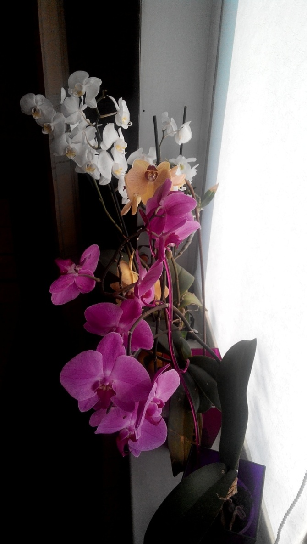
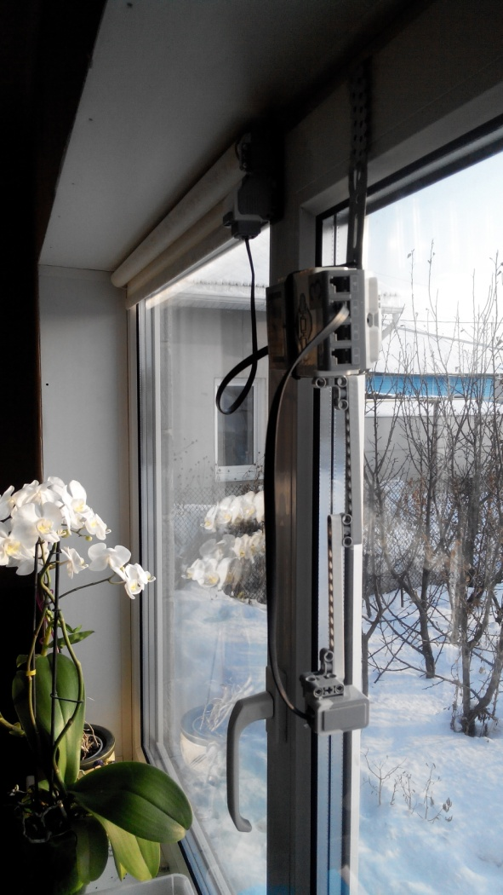
Муниципальное бюджетное учреждение дополнительного образования «Центр детского (юношеского) технического творчества»
Ленинского района
г.Барнаула
УМНАЯ ШТОРА
Выполнил: Королев Лев,
Обучающийся МБУ «ЦДЮТТ»
Руководитель: Королева Татьяна Николаевна
педагог ДО МБУ «ЦДЮТТ»
г. Барнаул

Slide 2
Гипотеза
Из Lego Mindstorms EV3 можно создать автоматическое устройство закрывания-открывания шторы в зависимости от уровня освещения за окном.
Цель
Изучение и создание оптимальной световой среды для роста и цветения орхидей.

Slide 3
План
Изучить литературу.
Подобрать порог срабатывания датчика цвета.
Создать «Умную штору».
Проверить ее работоспособность на практике.

Slide 4
Устройство для измерения освещения
Нам понадобилось:
микроконтроллер LEGO EV3;
один датчик цвета;
аккумулятор LegoMindstormsEV3;
зарядное устройство для аккумулятора;
детали конструктора LegoMindstormsEV3;
программа.

Slide 5
Порогом срабатывания для открывания- закрывания было определено значение 80.
Исследуем уровень освещенности
Время | Ясный день | Переменная облачность | Пасмурный день
 | Освещенность (градация от 0 - темно до 100 - светло)
7.00 | 0 | 0 | 0
8.00 | 35 | 32 | 29
9.00 | 51 | 48 | 32
10.00 | 84 | 80 | 33
11.00 | 89 | 76 | 36
12.00 | 88 | 79 | 37
13.00 | 79 | 60 | 35
14.00 | 67 | 51 | 31
15.00 | 60 | 49 | 30
16.00 | 42 | 40 | 28
17.00 | 2 | 2 | 2
18.00 | 0 | 0 | 0

Slide 6
Для этого нам пришлось разобрать штору, изучить принцип ее действия.
Создаем Умную штору

Slide 7
Определили возможность присоединения деталей Лего к деталям шторы.
Создаем Умную штору

Slide 8
Зубчатое колесо Лего мы поместили внутрь зубчатого колеса шторы.
Создаем Умную штору

Slide 9
Пришлось даже просверлить отверстие в креплении шторы.
Создаем Умную штору

Slide 10
Умная штора
Работа устройства наглядно представлена в виде дополнительного сетевого демонстрационного материала на сайте Ютуб в доступе по ссылке: https://www.youtube.com/watch?v=zRcAICdraEo

Slide 11
Заключение
Гипотеза проверена и подтверждена.
Цель достигнута.
Перспективы развития проекта
К умной шторе добавить лампу дневного света и устройство автоматического включения и выключения света для продления светового дня.

Slide 12
Практическая значимость
1. Улучшение роста и увеличение периода цветения орхидей путем контролирования уровня освещения.
2. Возможность использования умной шторы в помещениях у тяжело - больных людей, людей с ограниченными возможностями, в больницах, в детских учреждениях.
3. Облегчение труда человека.

Slide 13
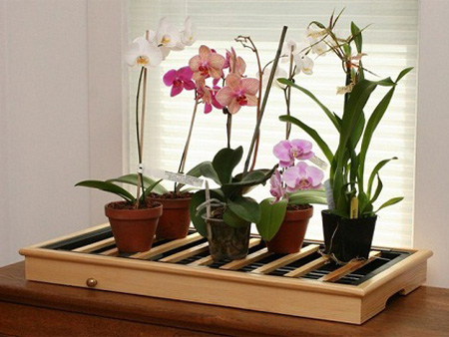
Благодарим за внимание!

